Slide 1
Фестиваль «Калейдоскоп профессий – XXI век» Профессия «Врача и медицинской сестры»
Работу выполнила: Фёдорова Виктория
Ученица: 8 класса «Б»
Руководитель: Ганьшина Вера Николаевна

Slide 2
Профессия «Врач»
«Профессия врача — подвиг. Она требует самоотверженности, чистоты духа и чистоты помыслов» — А. П. Чехов
Профессия врача - одна из наиболее древних профессий. В истории навсегда останутся имена первых выдающихся врачей древности (Гиппократа, Асклепида), чьи знания и искусство лечить людей не только спасли многие жизни, но и обусловили развитие медицины.

Slide 3
Профессия «Врач»
Профессия врача гораздо сложнее, чем кажется на первый взгляд, и гораздо интереснее. Многие представляют ее только по сериалам, но в жизни всё совсем не так. Врач - это гордость и ответственность. С первого курса всем студентам говорят про то, что, всякий раз надевая белый халат, они берут на себя определенные обязательства. Недаром с древнейших времен это одна из самых престижных профессий.

Slide 4
Кому быть врачом?
Однако кроме относительно обеспеченного будущего профессия врача предполагает бессонные ночи у постели больного, ежедневный риск, огромную ответственность за чужую жизнь и здоровье. Ненормированный рабочий день и усталость - неизбежные спутники этой профессии. Ко всему прочему, пациенты отнюдь не всегда благодарны и признательны. Единственная моральная компенсация, на которую может рассчитывать врач, это осознание важности того, что он делает. К тому же не стоит забывать, что очень часто медики рискуют собственной жизнью, отправляясь в очаги эпидемий или горячие точки. Также все врачи являются военнообязанными.

Slide 5
Врач должен обладать следующими качествами:
1)доброжелательность и приветливость
2)терпение и выдержка
ответственность
3)высокий уровень развития 4)произвольного внимания
быстрота реакции
5)готовность в любое время оказать нужную медицинскую помощь
6)тактичность
7)бескорыстие
8)внимательность
9)хорошо развитая долговременная память
10)вербальные способности

Slide 6
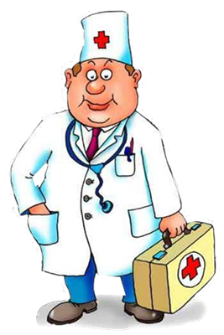
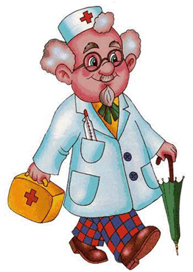
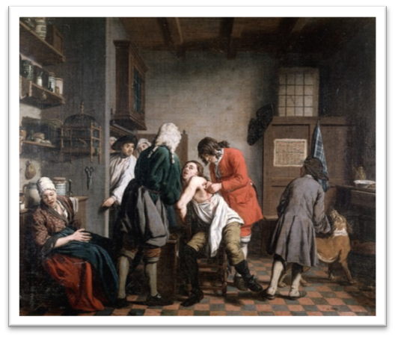
Истоки профессии
Профессия врача имеет древнее происхождение. Уже в первобытном обществе существовали лекари, которые занимались врачеванием больных, применяя целебные травы, искусно диагностируя состояние больного по одному только пульсу. Зачастую им удавалось спасти жизни пациентов.

Slide 7
Терапевт
Терапевт – (греч. therapeutes ухаживающий за больными, лечащий) - врач-специалист, получивший подготовку по вопросам диагностики, лечения и профилактики болезней внутренних органов.

Slide 8
Педиатр
Педиатр - (пед- + греч. iatros врач) – детский врач-специалист, получивший подготовку по вопросам охраны здоровья ребенка, диагностики, профилактики и лечения детских болезней.
Определение ПЕДИАТРИИ впервые дано в 1847 году.
Филатов Н. Ф. заслуженно считается основателем отечественной педиатрии. В 1834 году он открыл первую педиатрическую больницу, где на практике успешно применял полученные за границей знания. Написанные им учебники и руководства стали отличным наследием для студентов и практикующих педиатров.…

Slide 9
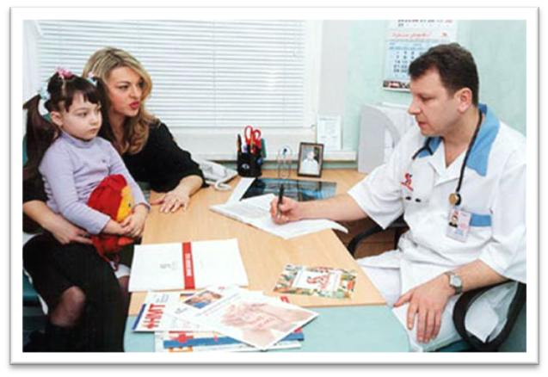
Массовость и уникальность профессии
Ценят педиатров по опыту работы и квалификации, поэтому очень сложно приходится вчерашним выпускникам. Врач должен быть хорошим психологом, так как работать предстоит с детьми, которым не объяснишь, что «тётя-доктор хорошая» — он должен это сам почувствовать. Педиатр должен быть внимательным, добрым и, конечно же, любить детей, уметь оказать квалифицированную помощь даже в самой сложной ситуации.

Slide 10
Хирург
Хирург - врач, занимающийся заболеваниями, требующих хирургических (оперативных) методов лечения.

Slide 11
Отоларинголог
Отоларинголог - это специалист, врач который занимается лечением болезней уха, носа, горла (глотки, гортани, трахеи) и пограничных анатомических областей и их профилактикой.

Slide 12
Стоматолог
Стоматолог - (стомато- + греч. logos учение, наука) - врач-специалист, получивший подготовку по диагностике, лечению и профилактике болезней и повреждений зубов, челюстей и других органов полости рта и челюстно-лицевой области.

Slide 13
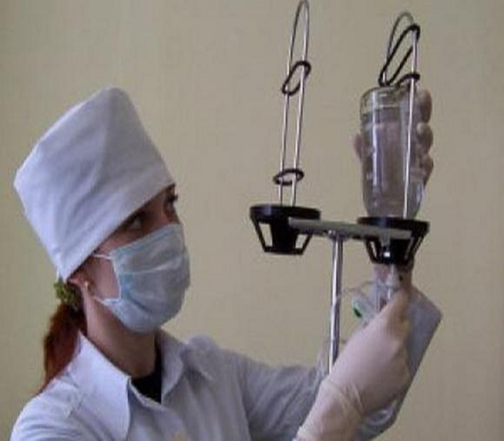
Медицинская сестра
Не один врач не обходится без помощи медицинской сестры.
Медицинская сестра – это сотрудник, выполняющий назначения врача. Человек, занятый на данной должности следует указаниям доктора, проводит процедуры и управляет работой младшего медицинского персонала (санитарок, буфетчиц, уборщиц и так далее).

Slide 14
История профессии
История медицины уходит своими корнями в глубокую древность. Но такой профессии, как медсестра, долгое время не было. Функции данного специалиста выполняли ученики врачей, которые в результате сами становились лекарями. Первые же медицинские сестры появились в 11 веке.
В 1617 году начинается новая эпоха медицинских сестер – открывается первая община, в которой проводится обучение сестринскому делу. С тех пор профессия стремительно развивается.

Slide 15
Образование
Медсестра должна знать наименование и назначение лекарств, правила и способы дезинфекции, правила выполнения инъекций, прививок, перевязок, правила ухода за больными, основные понятия профессиональной этики, разделы медицинской и педагогической психологии, должна владеть техникой выполнения медицинских процедур.
Требуется хорошая общеобразовательная подготовка по биологии, ботанике, анатомии, химии, физике.

Slide 16
Тверской медицинский колледж
Профессию медицинской сестры по разным направлениям можно получить в Тверском медицинском колледже.
В этом году учащиеся нашего класса вместе с классным руководителем посетили данный колледж.

Slide 17
Тверской медицинский колледж
В колледже нас познакомили с оказанием первой помощи при попадании посторонних предметов в дыхательные пути и я сама оказывала первую помощь.

Slide 18
Тверской медицинский колледж
Нас научили пеленать новорожденных детей.

Slide 19
Тверской медицинский колледж
Показали, как делать уколы.

Slide 20
Я хочу стать медицинской сестрой и помогать людям.

